Slide 1

《初级算法与数据结构》
高精度计算( 一 )

Slide 2



高精度计算
如果你需要储存阿伏伽德罗常数或者光年的数据，普通的long long是存不下的。因此在进行更大范围的数值计算中，往往要采取模拟手段。通常通过分离字符的方法通过数字数组进行输入、通过数组倒序输出、通过模拟竖式进行计算。

Slide 3


数据类型
数据类型 | 字节数 | 取值范围
bool | 1 | true 或 false（1或0）
int | 4 | -2,147,483,648 到 2,147,483,647
long long | 8 | -9,223,372,036,854,775,808 到 9,223,372,036,854,775,807
double | 8 | 约 ±1.7 × 10E308，精度约为15位有效数字
我们都知道在C++里，int类型能表示的整数范围大概是-21亿到+21亿，long long能表示的范围更大，大概是±9 x 10¹⁸。这在大多数情况下都够用了。
  但如果我问你，像光速一年的行程乘以阿伏伽德罗常数等于多少？结果会是一个非常非常大的数，long long也存不下。怎么办呢？
  讨论一下可能会有什么解决方案。

Slide 4
高精度加法
当C++内置的数据类型无法表示一个巨大的整数时，我们就需要自己‘创造’一种方法来存储和计算它：
高精度计算(Arbitrary-Precision Arithmetic)
如何储存一个很大的数字？
高精度数字利用字符串表示，每一个字符表示数字的一个十进制位。因此可以说，高精度数值计算实际上是一种特别的字符串处理。
$$string str="12345678912346678992456884532113"$$

Slide 5
高精度加法
已经知道如何储存一个很大的数字，那么如何进行计算呢？
计算的核心思想其实我们小学就学过了——模拟竖式计算！
我们是怎么手算 123 + 89 的？是不是把个位对齐，个位相加，有进位就加到十位上？高精度算法就是把这个过程用代码实现出来。

Slide 6







高精度加法
大整数加法
$$193$$
如何储存数据？
$$+$$
$$13$$
使用字符串储存
$$206$$
如何确定数字的位数与字符串的顺序？
反向储存即可
$$12345678912346678993$$
$$+$$
$$2456884532113$$
2 | 5 | 6 | 8 | 4 | 5 | 3 | 2
如何计算？
我们计算是从低位往高位进行计算，
可在数组中，最低位是放在最后面的
所以需要对字符串进行进行倒序
是不是只需要一一列出竖式计算即可

Slide 7

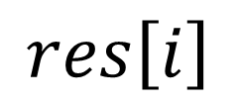
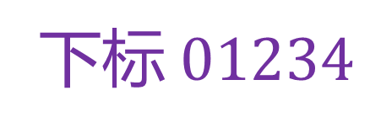










高精度加法
下标$01234$
$$a\left[i\right]$$
$$12193$$
$$39121$$
$$b\left[i\right]$$
$$+$$
$$07313$$
$$+$$
$$31370$$
$$c\left[i\right]$$
进位
$$00001$$
$$res\left[i\right]$$
$$19407$$
什么时候需要进位？应该进位多少？
如果前一位相加的和超过了10就应该进位，有几个10就要进位几个
$$c\left[i\right]=（a\left[i−1\right]+b\left[i−1\right]）/10$$

Slide 8
高精度加法
下标$01234$
$$a\left[i\right]$$
$$12193$$
$$39121$$
$$b\left[i\right]$$
$$+$$
$$07313$$
$$+$$
$$31370$$
$$c\left[i\right]$$
进位
$$00001$$
$$res\left[i\right]$$
$$19407$$
那res[i]的值应该如何确定呢？
$$res\left[i\right]=\left(a\left[i\right]+b\left[i\right]+c[i] \right)/10$$

Slide 9
高精度加法
下标$01234$
$$a\left[i\right]$$
$$12193$$
$$39121$$
$$b\left[i\right]$$
$$+$$
$$07313$$
$$+$$
$$31370$$
$$c\left[i\right]$$
进位
$$00001$$
$$res\left[i\right]$$
$$19407$$
还有什么我们目前没考虑到的情况呢？

Slide 10


高精度加法
下标$01234$
$$a\left[i\right]$$
$$12193$$
$$39121$$
$$b\left[i\right]$$
$$+$$
$$073$$
$$+$$
$$370$$
如果两个加数不等长的情况下会导致什么错误呢？
$$res\left[i\right]=\left(a\left[i\right]+b\left[i\right]+c[i] \right)/10$$
导致数组访问越界！有什么解决办法呢？

Slide 11

高精度加法
下标$01234$
$$a\left[i\right]$$
$$12193$$
$$39121$$
$$b\left[i\right]$$
$$+$$
$$07300$$
$$+$$
$$370$$
解决办法：往较短的那个数组后补0即可
那么怎么判断谁比较短呢？以及需要补多少个呢？
如果a.size() < b.size()，那么a需要补b.size()-a.size()个0，让它们的size()相等，反之亦然

Slide 12



高精度加法
下标$01234$
$$a\left[i\right]$$
$$12193$$
$$39121$$
$$b\left[i\right]$$
$$+$$
$$09319$$
$$+$$
$$91390$$
$$c\left[i\right]$$
进位
$$001011$$
$$res\left[i\right]$$
如果最高位有进位怎么办？
将进位数组开多一位，最后如果不为0，加到结果里就好

Slide 13
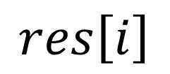
高精度加法
下标$01234$
$$a\left[i\right]$$
$$12193$$
$$39121$$
$$b\left[i\right]$$
$$+$$
$$09319$$
$$+$$
$$91390$$
$$res\left[i\right]$$
但是有一个更加简单的办法
我们可以用一个进位变量来代替整个进位数组

Slide 14
高精度加法
下标$01234$
$$a\left[i\right]$$
$$12193$$
$$39121$$
$$b\left[i\right]$$
$$+$$
$$09319$$
当前进位变量：
$$+$$
$$91390$$
$$res\left[i\right]$$
当我们在计算千位的时候，我们只需要知道百位给我们的那一个进位就行了。
我们完全不关心十位、个位会产生什么进位。
至于千位产生的进位，那是等千位自己算完之后，再告诉万位。
所以循环需要的是上一位产生的进位，而不需要整个进位数组。我们可以来手动模拟一下

Slide 15
高精度加法
代码讲解
我们将编写一个函数 string add(string a, string b)
1. 预处理：反转与补零
string add(string a, string b) {
// 步骤 1: 将两个输入字符串都反转
reverse(a.begin(), a.end());
reverse(b.begin(), b.end());
// 步骤 2: 在较短的字符串末尾补 '0'，使其与较长的等长
while (a.size() < b.size()) a += '0';
while (b.size() < a.size()) b += '0';

Slide 16
高精度加法
代码讲解
现在 a 和 b已经等长且倒序，计算过程就变得极其简单了。
string ans = ""; // 存放倒序的结果
int carry = 0; // 进位
// 步骤 3: 从左到右逐位相加
for (int i = 0; i < a.size(); i++) {
// 1. 计算当前第 i 位的总和
int sum = (a[i] - '0') + (b[i] - '0') + carry;
// 2. 将结果的个位数（字符形式）拼接到 ans 的末尾
ans += to_string(sum % 10);
// 3. 更新进位
carry = sum / 10;
}

Slide 17
高精度加法
代码讲解
处理最后的进位
// 步骤 4: 如果循环结束后仍有进位, 则追加到 ans 末尾
if (carry > 0) {
ans += to_string(carry);
}

Slide 18
高精度加法
代码讲解
收尾：反转结果
// 步骤 5: 将倒序的结果 ans 再次反转，得到最终答案
reverse(ans.begin(), ans.end());
return ans;
}

Slide 19









高精度减法
高精度减法
$$632134221$$
如何储存数据？
$$−$$
$$631235431$$
使用字符串储存
减法也需要从低位往高位进行计算，所以需要对字符串进行进行倒序
如果是小数减大数怎么办？
先对字符串大小进行比较，如果是小数减大数，则交换顺序后，将得到的结果前加负号
因为对于 a – b = 答案 有：
-(a-b) = -答案
b – a = -答案
借位：
$$001111100$$
$$122431236$$
$$−$$
$$134532136$$
$$097898000$$
$$898790$$
进行倒序

Slide 20
高精度减法
如何对字符串大小进行比较？
步骤1：比较长度
如果 a.size() > b.size()，则 a > b
如果长度相同，继续进行逐位比较
步骤2：逐位比较
当两个字符串的长度相同时，从高位（字符串的开始）到低位逐位比较
找到第一个不同的字符时：
  如果 a[i] > b[i]，则 a > b。
  如果 a[i] < b[i]，则 a < b。
如果所有对应位都相同，则 a == b，其实就是比较的字典序。
2 | 5 | 6 | 8 | 4 | 5 | 3 | 2
1 | 2 | 5 | 9 | 5 | 2 | 1 | 2 | 1
2 | 5 | 9 | 5 | 2 | 1 | 2 | 1
2 | 5 | 6 | 8 | 4 | 5 | 3 | 2

Slide 21



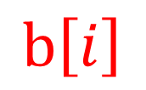



高精度减法
借位：
$$c\left[i\right]$$
$$001111100$$
$$a\left[i\right]$$
$$122431236$$
$$b\left[i\right]$$
$$−$$
$$134532136$$
减法与加法不同的一点在于，做减法的时候如果不够减，需要借位, 所以也需要一个类似于进位数组一样的借位数组。
有了这个借位数组，我们一列一列的算最终就能得到结果！

Slide 22







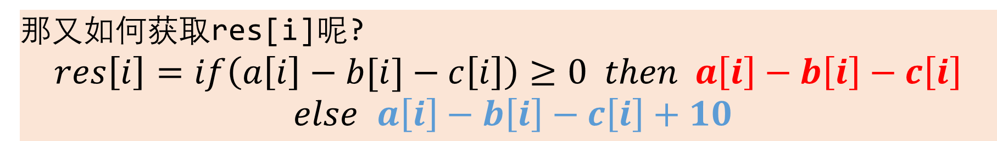



高精度减法
借位：
$$c\left[i\right]$$
$$001111100$$
$$a\left[i\right]$$
$$122431236$$
$$b\left[i\right]$$
$$−$$
$$134532136$$
对结果进行倒序并去除前导0
$$res\left[i\right]$$
$$097898000$$
$$898790$$
如何获取c[i]? 如何判断第 i 位需要借位呢？
$$c\left[i\right]=if（a\left[i−1\right]−b\left[i−1\right]−c\left[i−1\right]）<0 then 1 else 0$$
那又如何获取res[i]呢?
$$res\left[i\right]=if\left(a\left[i\right]−b[i]−c\left[i\right]\right)≥0 then a\left[i\right]−b\left[i\right]−c\left[i\right]$$
$else$ $a\left[i\right]−b\left[i\right]−c\left[i\right]+10$

Slide 23
高精度减法
代码讲解
我们将编写一个函数 string sub(string a, string b)
1. 预处理：反转与补零
string sub(string a, string b) {
// 判断符号，并确保 a >= b
bool negative = false;
if (isGreater(b, a)) { // 这个函数自行编写
negative = true;
swap(a, b);
}
// 步骤 1: 将两个输入字符串都反转
reverse(a.begin(), a.end());
reverse(b.begin(), b.end());
// 步骤 2: 在较短的字符串末尾补 '0'，使其与较长的等长
while (b.size() < a.size()) b += '0';

Slide 24
高精度减法
2. 引入借位，进行计算
string ans = "";
int borrow = 0; // 借位
// 步骤 3: 从左到右逐位相减
for (int i = 0; i < a.size(); i++) {
// 1. 计算当前位的差值（被减数 - 减数 - 上一位的借位）
int diff = (a[i] - '0') - (b[i] - '0') - borrow;

Slide 25
高精度减法
3. 判断是否需要向更高位借位
// 2. 判断是否需要向更高位借位
if (diff < 0) {
// 当前位不够减，需要借位
diff += 10; // 借来的 1 在本位变成了 10
borrow = 1; // 产生了借位，标记下一轮计算要被借走
} else {
// 当前位够减，无需借位
borrow = 0; // 重置借位标记
}
// 3. 将当前位的结果拼接到 ans 末尾
ans += to_string(diff);
}

Slide 26
高精度减法
4. 收尾：处理前导零并反转
// 此时 ans 可能为 600 反转后就变成了 006
// 步骤 4: 我们需要在反转前，把倒序结果末尾的 0 去掉
while (ans.size() > 1 && ans.back() == '0') {
ans.pop_back();
}
// 步骤 5: 将最终结果反转回来
reverse(ans.begin(), ans.end());
// 步骤 6: 如果结果为负，添加负号
if (negative) ans = "-" + ans;
return ans;
}

Slide 27
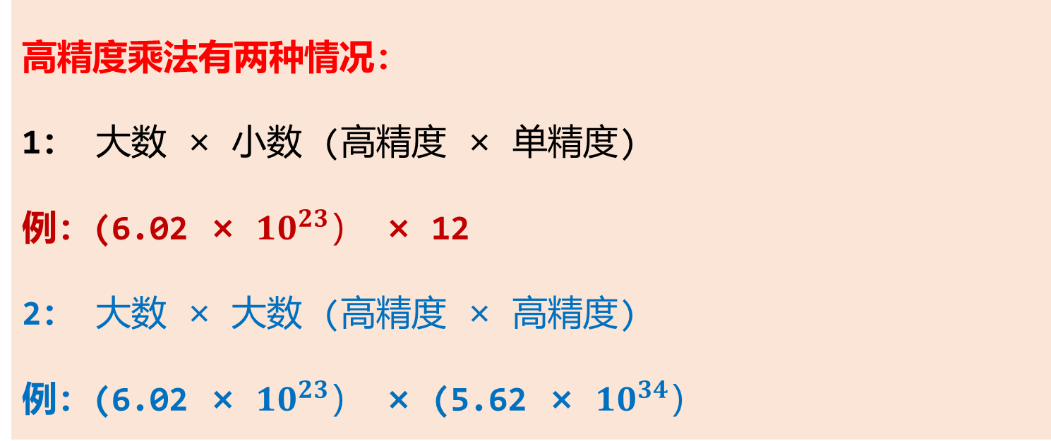
高精度乘法
高精度乘法有两种情况：
1： 大数 × 小数 (高精度 × 单精度)
例：(6.02 × ${10}^{23}）$ × 12
2： 大数 × 大数 (高精度 × 高精度)
例：(6.02 × ${10}^{23}）$ × (5.62 × ${10}^{34}）$

Slide 28



高精度乘法
1： 大数 × 小数 (高精度a[] × 单精度b)
既然是高精度的 a[] × 单精度b 相乘，那么自然 被乘数a 应该使用string 来储存， 乘数 b 用 int 来储存
$$string:122$$
$$×$$
$$int: 9$$

Slide 29
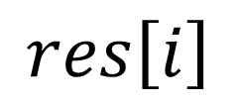











高精度乘法
高精度乘法依然需要反转，便于我们编程的计算
然后我们通过模拟竖式乘法来完成高精度 × 单精度的乘法
$$a\left[i\right]$$
$$221$$
$$string:122$$
反转
$$b$$
$$×$$
$$9$$
$$×$$
$$int: 9$$
小学数学的竖式乘法计算
让a[i] * b，然后结果相加
$$c\left[i\right]$$
进位
$$0111$$
$$res\left[i\right]$$
$$8901$$
可以看到，这个过程和高精度加法极其相似，只是把 A[i] + B[i] 换成了 A[i] * b，并且进位可能不止是 1，可以是任意大小的数字

Slide 30





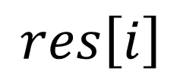


高精度乘法
我们刚刚的办法是在运算的同时进行了进位
也可以在运算的时候先不考虑进位，在最后统一进位
$$a\left[i\right]$$
$$221$$
$$b$$
$$×$$
$$9$$
逐位相乘
$$res\left[i\right]$$
$$18, 18, 9$$
$$8901$$
进位
本来 2 * 9 = 18， 需要向前进位1，而本位应该留下8
但是我们可以暂时先不进位，直接在本位上写18
然后在最后统一去进位

Slide 31
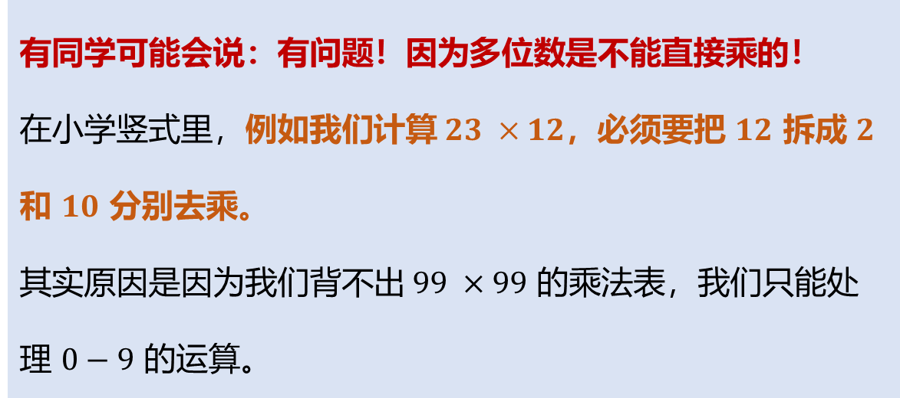



高精度乘法
那在我们刚刚的例子中，b只有一位数，那如果b为多位数的话情况会发生变化吗？
有同学可能会说：有问题！因为多位数是不能直接乘的！
在小学竖式里，例如我们计算 $23 ×12$，必须要把 $12$ 拆成 $2$ 和 $10$ 分别去乘。
其实原因是因为我们背不出 $99 ×99$ 的乘法表，我们只能处理 $0−9$ 的运算。
$$string:321$$
$$×$$
$$int:54$$

Slide 32
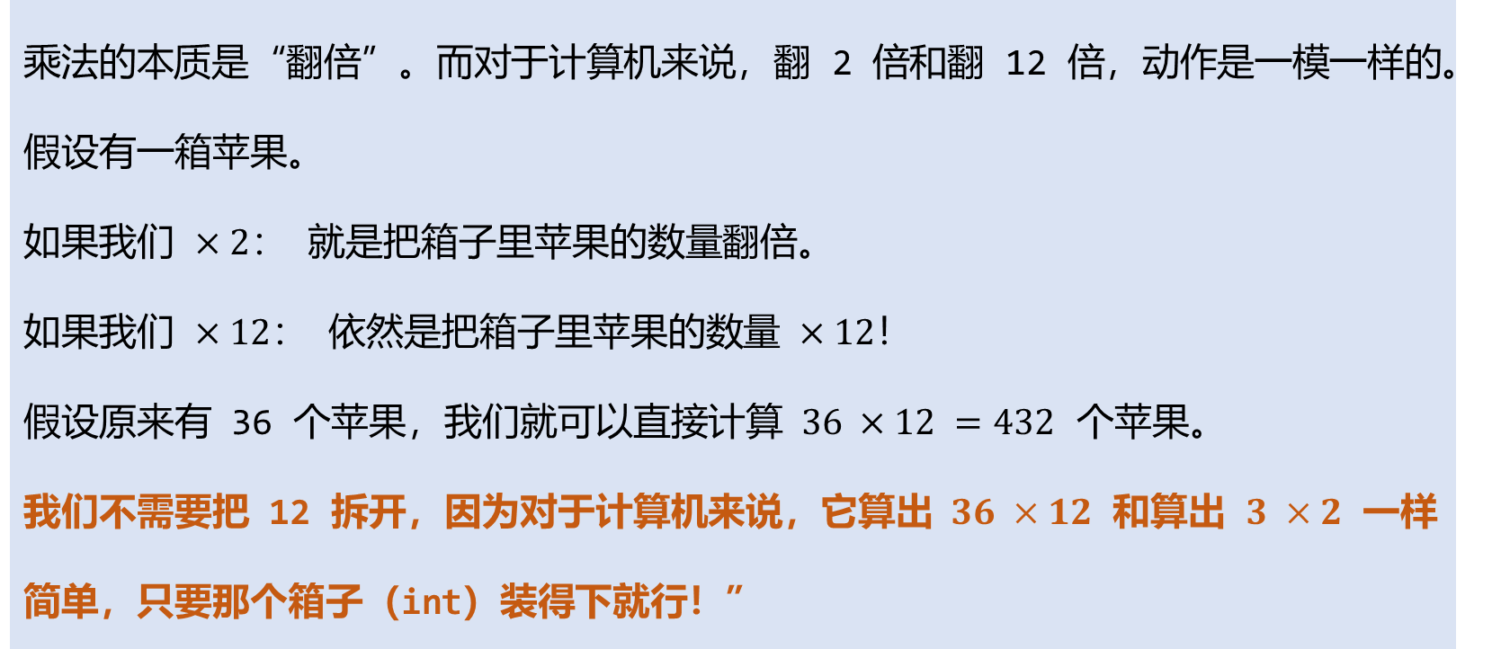
高精度乘法
乘法的本质是“翻倍”。而对于计算机来说，翻 2 倍和翻 12 倍，动作是一模一样的。
假设有一箱苹果。
如果我们 $×2$： 就是把箱子里苹果的数量翻倍。
如果我们 $×12$： 依然是把箱子里苹果的数量 $×12$！
假设原来有 36 个苹果，我们就可以直接计算 $36 ×12 =432$ 个苹果。
我们不需要把 12 拆开，因为对于计算机来说，它算出 $36 ×12$ 和算出 $3 ×2$ 一样简单，只要那个箱子（int）装得下就行！”

Slide 33






高精度乘法
$$a\left[i\right]$$
1 | 2 | 3
$$string:321$$
$$×$$
$$b$$
54
$$×$$
$$int:54$$
54 | 108 | 162
4 | 3 | 173
3
7
1
我们可以把这个多位数当成一个整体，因为乘法的本质是翻倍。对于计算机来说，翻 2 倍和翻 12 倍，动作是一模一样的。

Slide 34
高精度乘法
过程总结
高精度 * 低精度乘法的这个过程和高精度加法极其相似，只是把 A[i] + B[i] 换成了 A[i] * b，并且进位可能不止是 1，可以是任意大小的数字。
故我们可以就可以书写高精度 * 低精度乘法的代码了

Slide 35
高精度乘法
代码讲解(高精度 * 低精度)
我们将编写一个函数 string mul(string a, int b)
1. 预处理与反转
string mul(string a, int b) {
// 特殊情况：如果乘数是 0，结果直接是 0
if (b == 0 || a == "0" ) return "0";
// 反转大数 a，方便从个位开始处理
reverse(a.begin(), a.end());

Slide 36
高精度乘法
2. 进行计算
string ans = "";
int carry = 0; // 进位
// 逐位与 b 相乘
for (int i = 0; i < a.size(); i++) {
// 1. 计算当前位的乘积，并加上上一位的进位
int res = (a[i] - '0') * b + carry;
// 2. 将乘积的个位数拼接到 ans 末尾
ans += to_string(res % 10);
// 3. 更新进位（进位是乘积整除10）
carry = res / 10;
}

Slide 37
高精度乘法
3. 处理最后的进位
// 循环结束后，如果还有进位，需要全部追加到 ans 末尾
while (carry) {
ans += to_string(carry % 10);
carry /= 10;
}
关键区别：与加减法不同，乘法的最后进位 carry 自身可能是一个多位数（例如 999 * 99，最后进位会很大）。
所以不能简单地 if (carry) ans += ...，而要用一个 while 循环，把 carry 的每一位都“压”入结果字符串中。

Slide 38
高精度乘法
4. 反转结果
// 反转得到最终结果
reverse(ans.begin(), ans.end());
return ans;
}

Slide 39
高精度乘法
2： 大数 × 大数 (高精度 × 高精度)
例如：321 × 45 (为了方便演示，这里使用了两个较小的数字)
我们前面学习了高精度与单精度的乘法
有没有什么办法能把一个高精度数转化为单精度数的来计算呢？

Slide 40
高精度乘法
根据小学学习过的乘法的分配律我们能知道：
321 × 45
= 321 × (5 + 40)
= 321 × 5 + 321 × 40 (红代表高精度，蓝代表低精度)
321 × 5 这是一个高精度 * 低精度的运算，可是后面的321 × 40仍然还是高精度乘以高精度，应该如何转化呢？

Slide 41
高精度乘法
321 × 40 如何转化？
其实我们可以看作是向 321 × 4 的结果后再添加一个 0！
因为乘 10 的作用不就是往数字后添加一个 0 吗？
而又因为高精度与单精度相乘的结果是一个字符串，我们能很方便在结果后面添加一个 0。
这个 4 在十位上，代表着有 4 个 10，即为 40。

Slide 42
高精度乘法
最后的问题就是相加得到结果了：
321 × 5 + {321 × 4 （在结果后加一个0）}
= 高精度数 + 高精度数
高精度数 + 高精度数如何算？
仅需调用我们之前写的计算高精度数之和的add()函数就能得到最终的结果了

Slide 43
高精度乘法
那么对于一个稍微复杂一些的例子：
计算：12345 × 6789
12345 × 6789 可以看做：
9 × 12345 + 8 × 12345 （加1个0）+ 7 × 12345 （加2个0）+ 6 × 12345 （加3个0）

Slide 44
高精度乘法
12345 × 6789 可以看做：
9 × 12345 + 8 × 12345 （加1个0）+ 7 × 12345 （加2个0）+ 6 × 12345 （加3个0）
验算一下： 12345 × 6789 =
我们提取公因式 = 12345 × (9 + 80 + 700 + 6000)
两者等价，故成立，可以开始编写代码了

Slide 45
高精度乘法
代码讲解(高精乘以高精)
我们将编写一个函数 string mul(string a, string b)
1. 预处理
string mul(string a, string b) {
// 特殊情况：如果乘数是 0，结果直接是 0
if (b == "0" || a == "0" ) return "0";
// 反转大数 b，方便从个位开始处理
reverse(b.begin(), b.end());

Slide 46
高精度乘法
2. 初始化与循环
// 初始化最终结果
string total_ans = "0";
// 循环：遍历 B 的每一位，去与大数 a 相乘
for (int i = 0; i < b.size(); i++) {
// 循环体内部是算法的核心部分 ...
}
// 返回最终结果
return total_ans;
}

Slide 47
高精度乘法
3. for 循环内部:
第一步：计算当前位数字的部分乘积
for (int i = 0; i < b.size(); i++) {
// 取出大数 B 的当前位数字
int digit_b = b[i] - '0';
// 调用我们写好的“大数×小数”函数
string part_ans = mul(a, digit_b);

Slide 48
高精度乘法
3. for 循环内部:
第二步：补 0
// i 是从 0 递增到 b.size()-1 的
// 所以要补的 0 的数量是 i, i=0 的时候是个位, 补0个0, i=1 的时候是十位, 补1个0
for (int j = 0; j < i; j++) {
part_ans += '0';
}

Slide 49
高精度乘法
3. for 循环内部:
第三步：已经计算好了当前位数字的部分乘积，将结果累加到总和
// 调用我们写好的“大数+大数”函数
total_ans = add(total_ans, part_ans);
4. 当 for 循环处理完 B 的所有位数后，total_ans 中就保存了最终的乘积。
最终返回结果即可 return total_ans;

Slide 50
高精度乘法
2： 大数 × 大数 (高精度 × 高精度) 方法二
让我们来分解竖式乘法的步骤：
存储：可以用一个数组或字符串，每个元素存一位数，比如 123 可以存为 {1, 2, 3}。
  并且为了方便进位计算，我们通常倒序存储。123 存为 {3, 2, 1}。这样做的好处是，数组的第 i 位，正好对应数字的 10^i 位，方便处理。
计算：竖式乘法的本质是，用乘数的每一位去乘以被乘数的每一位。
  123 * 5 -> 3*5, 2*5, 1*5
  123 * 4 -> 3*4, 2*4, 1*4

Slide 51


$$下标(倒序储存)$$
3 | 2 | 1 | 0
高精度乘法
乘积结果放置的位置：3 * 5 的结果影响的是个位；而 3 * 4 的结果影响的是十位。
  规律发现：设被乘数 A 的第 i 位和乘数 B 的第 j 位相乘（从0开始），其结果 A[i] * B[j] 应该累加到结果数组 C 的第 i+j 位上！
  验证：A[0](个位) * B[1](十位) -> 结果在 C[1](十位)。
  验证：A[1](十位) * B[1](十位) -> 结果在 C[2](百位)。
进位：我们手算时，是边算边进位。但对计算机来说，更简单的做法是：先不管进位，把所有 A[i] * B[j] 的结果累加到对应的 C[i+j] 位置上。最后，再统一处理所有进位。
1 | 2 | 3
$$×$$
4 | 5
5 | 10 | 15
4 | 8 | 12
4 | 13 | 22 | 15
观察右侧的这个乘法例子，第 i 位乘以第 j 位的结果是放在什么地方的？有什么规律？
5 | 5 | 3 | 5

Slide 52
高精度乘法
数 | 第5位(下标4) | 第4位(下标3) | 第3位(下标2) | 第2位(下标1) | 第1位(下标0)
a[] |  |  | 1 | 2 | 3
B[] |  |  |  | 4 | 5
b[1]*a |  |  | 1*5=5 | 2*5=10 | 3*5=15
b[2]*a |  | 1*4 | 2*4=8 | 3*4=12
中间产物c[] | 0 | 4 | 13 | 22 | 15
进位后 | 0 | 5 | 5 | 3 | 5
结果 |  | 5 | 5 | 3 | 5
放的位置应该是 第 i 位+第 j 位 – 1
如果是数组中，因为下标从 0 开始直接放在 i + j 即可
Notes:
放的位置应该是 第 i 位+第 j 位 – 1
如果是数组中，因为下标从 0 开始直接放在 i + j 即可
因为如果转为1-base的话,应该是(i + 1) + (j + 1) – 1 然后还需要转为数组形式,还需-1,就变成了i + j
num1[i]的位权是10^i
num2[j]的位权是10^j
所以它们乘积的位权是10^(i+j)
num1[i] * num2[j] 的值就是有多少个10^(i+j)

Slide 53
高精度乘法
算法步骤：
逐位乘法：
  将两个大整数以字符串形式表示，每个字符代表一位数字
  类似于手工乘法，从一个数的最低位开始，与另一个数的每一位相乘
得出结果：
  每次乘法操作都会产生一个结果。需要记录结果并放在对应的结果数组位置上
结果累加：
  将每次乘积（不考虑进位）直接累加到结果数组的适当位置上
结果组合：
  所有位的计算完成后，组合结果并计算进位，就能得到最终的结果

Slide 54
高精度乘法
代码讲解(高精乘以高精) 方法二
我们将编写一个函数 string mul_2(string a, string b)
1. 预处理
string mul_2(string a, string b) {
// 特殊情况：如果乘数是 0，结果直接是 0
if (b == "0" || a == "0" ) return "0";
// 反转, 让下标 0 对应个位，1 对应十位...
reverse(b.begin(), b.end());
reverse(a.begin(), a.end());

Slide 55
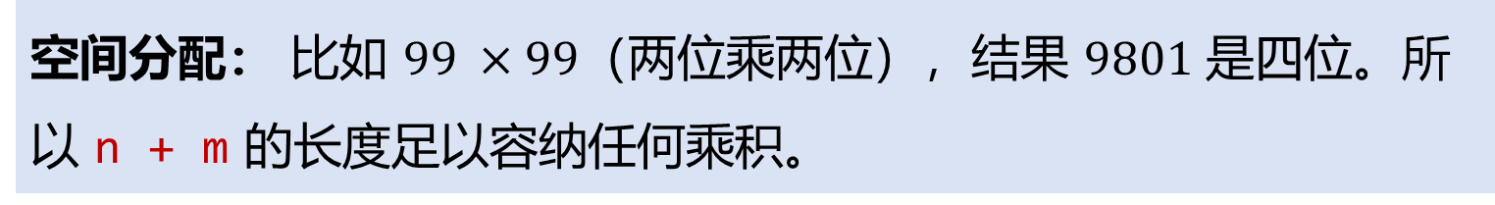
高精度乘法
2. 创建结果数组
// 创建结果数组(不处理进位)
// n位乘以m位，积最多是 n+m 位
// 初始全部填充为 0
int n = a.size(), m = b.size();
vector res(n + m, 0);
空间分配： 比如 $99 ×99$（两位乘两位），结果 $9801$ 是四位。所以 n + m 的长度足以容纳任何乘积。

Slide 56
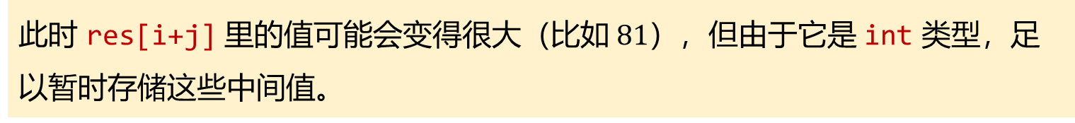
高精度乘法
3. 不进位的逐位相乘, 公式：$res\left[i+j\right]+= a\left[i\right]×b\left[j\right]$
// 逐位相乘并累加
for (int i = 0; i < n; i++) {
for (int j = 0; j < m; j++) {
int digitA = a[i] - '0'; // 将字符转换为数字进行乘法
int digitB = b[j] - '0';
// a的第i位与b的第j位相乘，放在结果数组的第 i+j 位
res[i + j] += digitA * digitB;
}
}
此时 res[i+j] 里的值可能会变得很大（比如 $81$），但由于它是 int 类型，足以暂时存储这些中间值。

Slide 57
高精度乘法
4. 后处理：统一处理进位，并构造最终结果
string ans = ""; // 最终的结果
int carry = 0; // 储存进位，初始化为 0
for (int i = 0; i < res.size(); i++) {
// 计算当前位的数值，开始处理进位
int num = res[i] + carry;
// 计算下一位的进位
carry = num / 10;
// 当前位只保留个位数添加到结果
ans += to_string(num % 10);
}
while(carry){ // 处理最后的进位
ans += to_string(carry % 10);
carry /= 10;
}

Slide 58
高精度乘法
5. 去除前导零，并翻转回来得到最终结果
// 去除末尾多余的 0（即原数的前导零）
while (ans.size() > 1 && ans.back() == '0') {
ans.pop_back();
}
// 翻转回来
reverse(ans.begin(), ans.end());
return ans;
}

Slide 59
高精度除法
先来回忆一下手算 859 ÷ 21
步骤分解：
取位：从被除数的最高位开始，取出一个片段。先取 8，不够 21 除。再往后取，得到 85
试商 ：85 里面最多包含多少个 21？我们通过估算，得出是 4。这个 4 就是商的一位。
相减：从当前片段 85 中，减去 21 × 4 = 84，得到 1
落位：将被除数的下一位 9 “落”下来，与上一步的余数 1 组合成新的片段 19
重复：回到步骤2，对新的片段 19 进行“试商”。19 不够 21 除，所以商的这一位是 0
结束：当所有位都已落下，最后剩下的就是余数
4 0 <-- 商
______
21 ) 8 5 9 <-- 被除数
8 4 <-- 21 * 4
——————
1 9 <-- 85-84，落下9
0 0 <-- 19不够除, 取0
——————
1 9 <-- 余数
有什么步骤计算机无法直接完成呢？

Slide 60
高精度除法
如何让计算机“试商”？
人类的“估算”对计算机来说太模糊了。要让计算机完成的过程必须是精确、机械的。
如何去解决呢？首先可以想一下，除法的本质是什么？
要计算 当前片段 ÷ 除数 的商是几，计算机可以这样做： 用一个循环，不停地从 当前片段 中减去 除数，同时计数。直到 当前片段 小于 除数 为止。那么这个计数，就是商的那一位数字。

Slide 61
高精度除法
综合起来，高精度除法的算法思想就是：
从被除数 A 的最高位开始，逐位构建一个当前余数 R。
通过一个循环遍历 A 的每一位，每次循环都将 A 的新的一位数字拼到 R 的末尾，然后用一个内部循环，看这个 R 能减去多少次除数 B。而减去的次数就是商的一位，减完后剩下的就是新的 R。
4 0 <-- 商
______
21 ) 8 5 9 <-- 被除数
8 4 <-- 21 * 4
——————
1 9 <-- 85-84，落下9
0 0 <-- 19不够除, 取0
——————
1 9 <-- 余数

Slide 62
高精度除法
考虑 859 ÷ 21
当前被除数部分 | 计算当前商 | 当前余数计算 | 新余数与下一位结合
8 | 0 | 8 | 85
当前被除数部分：初始处理的部分是从被除数 859 的最高位开始，当前部分为 8。
当前商计算：计算 8 ÷ 21。不够除，所以当前商位为 0。
4.当前余数计算： 8 ÷ 21 余数为 8。
5.新余数与下一位结合(落位)：将当前余数 8 与被除数的下一位 5 结合，形成新的被除数部分 85。

Slide 63
高精度除法
考虑 859 ÷ 21
当前被除数部分 | 计算当前商 | 当前余数计算 | 新余数与下一位结合
85 | 4 | 1 | 19
当前被除数部分：当前被除数部分是从上一步继承的 85 开始。
当前商计算：计算 85 ÷ 21。够除，通过高精度减法判断，当前商位为 4。
4.当前余数计算： 85÷ 21 余数为 1。
5.新余数与下一位结合（落位）：将当前余数 1 与被除数的下一位 9 结合，形成新的被除数部分 19

Slide 64
高精度除法
考虑 859 ÷ 21
当前被除数部分 | 计算当前商 | 当前余数计算 | 新余数与下一位结合
19 | 0 | 19 | \
当前被除数部分：当前被除数部分是从上一步继承的 19 开始。
当前商计算：计算 19 ÷ 21。不够除，当前商位为 0。
4.当前余数计算： 19 ÷ 21 余数为 19。
5.新余数与下一位结合（落位）：
当前已经是最低位，无需落位，剩下的数即为余数，将每部分的当前商结合起来即为商：040

Slide 65
高精度乘法
代码讲解(高精除以高精)
我们将编写一个函数 返回值 divide(string a, string b)
有个问题，返回值应该是什么？
应该返回两个值，第一个是商，第二个是余数。
如何同时返回两个数值呢？
可以返回一个结构体，结构体里面有两个成员变量，分别是商和余数
struct Result {string quotient, remainder; };

Slide 66
高精度乘法
还可以返回一个 pair<>, pair 是一个数据类型
我们知道 C++ 的函数通常只能返回一个值
pair 就是为了优雅地解决“一个函数需要返回多个值”这类问题而设计的。它允许我们将两个值“打包”成一个单一的对象来返回。

Slide 67
高精度乘法
pair 它是什么？怎么用？
你可以把 pair 想象成一个有两个隔间的固定小盒子。
它就是用来装两个东西的。不多不少，正好两个。
这两个东西可以是相同类型的（比如两个 string），也可以是不同类型的（比如一个 string 和一个 int）。
其语法格式为： pair<T, T> 变量名; T为要需要存放元素的数据类型
第一个东西被放在名为 first 的隔间里。变量名.first
第二个东西被放在名为 second 的隔间里。变量名.second
它的定义在 C++ 的 <utility> 头文件中。

Slide 68
高精度乘法
创建、赋值、访问
假设我们要存储一个学生的信息：姓名（string）和年龄（int）
// 声明一个 pair，第一个元素是 string，第二个是 int
pair<string, int> student1;
// 赋值
student1.first = "小明";
student1.second = 18;
// 访问
cout << student1.first; // 输出: 小明
cout << student1.second; // 输出: 18
// 也可以在创建时直接初始化
pair<string, int> student2 = {"小红", 19};

Slide 69
高精度乘法
代码讲解(高精除以高精)
我们将编写一个函数
pair<string, string> divide(string a, string b)
1. 预处理
// 函数：接收两个字符串 a 和 b，返回一个包含商和余数的 pair
pair<string, string> divide(string a, string b) {
// 除数不能为零
if (b == "0") return {"Division by zero", ""};
if (a == b) return {"1", "0"};
// 被除数小于除数
if (!isGreater(a, b)) return {"0", a};

Slide 70
高精度乘法
2. 初始化
string quotient = "";
string remainder = "";
string quotient = "": 创建一个空字符串 quotient，用于在计算过程中从左到右逐位构建最终的商。
string remainder = "": 创建一个空字符串 remainder，这就是我们之前反复强调的“当前余数”。它在每次循环迭代中都会被更新。

Slide 71
高精度乘法
3. 主循环
for (int i = 0; i < a.size(); i++) {
// 1. 落位
// 余数中可能有前导零，需要清理
// 2. 试商
// 3. 将试出来的部分商添加到结果中
}
这个 for 循环是整个算法的核心部分。它的每一次迭代都完整地模拟了竖式除法中的一步：“落下一位新数，然后试商，计算，得到一位商和新的余数”。

Slide 72
高精度乘法
3. 主循环
for (int i = 0; i < a.size(); i++) {
// 1. 落位
remainder += a[i];
// 可能有前导零，需要清理
if (remainder.size() > 1 && remainder[0] == '0') {
remainder.erase(remainder.begin());
}
______
21 ) 8 5 9
    remainder += a[i]; 模拟“落位”
第一次循环 (i=0, a[i]=‘8’): remainder 从 “” 变为 “8”, 不够减。
第二次循环 (i=1, a[i]=‘5’): remainder 从 “8” (上一步的结果) 变为 “85”。够除，尝试去试商...
……

Slide 73
高精度乘法
3. 主循环
// 2. 试商
int count = 0;
while (isGreater(remainder, b) || remainder == b) {
remainder = sub(remainder, b);
count++;
}
// 3.将试出来的部分商添加到结果中
quotient += to_string(count); }
int count = 0;: 为当前位的商初始化一个计数器。
isGreater(remainder, b) || remainder == b) :
这是试商的判断条件。只要“当前余数”还够减（大于或等于除数），就继续减。

Slide 74
高精度乘法
4. 后处理
// 3. 清理商的前导零
while (quotient.size() > 1 && quotient[0] == '0') {
quotient.erase(quotient.begin());
}
// 4. 如果余数为空，则为0
if (remainder.empty()) remainder = "0";
return {quotient, remainder};
}
当 for 循环结束后，我们得到了初步的商和最终的余数，进行最后的格式化即可得到结果

Slide 75
高精度除法
综合起来，高精度除法的算法思想就是：
从被除数 A 的最高位开始，逐位构建一个当前余数 R。
通过一个循环遍历 A 的每一位，每次循环都将 A 的新的一位数字拼到 R 的末尾，然后用一个内部循环，看这个 R 能减去多少次除数 B。而减去的次数就是商的一位，减完后剩下的就是新的 R。
4 0 <-- 商
______
21 ) 8 5 9 <-- 被除数
8 4 <-- 21 * 4
——————
1 9 <-- 85-84，落下9
0 0 <-- 19不够除, 取0
——————
1 9 <-- 余数

